Slide 1
CHAPTER 03 파이썬 기초 실습3
PART 01 영상 처리 개요 및 OpenCV 소개
김 찬, 윤 영 선
ckim.esw@gmail.com, ysyun@hnu.kr
정보통신공학과

Slide 2
3. 파이썬의 자료구조
3.3 numpy
행렬 원소로 지정값 생성하기
# example1
import numpy as np
zeros = np.zeros((2, 5), np.int32)
ones = np.ones((3, 1), np.uint8)
emptys = np.empty((1, 5), np.float64)
fulls = np.full(5, 15, np.float32)
print(zeros)
print(ones)
print(emptys)
print(fulls)
# 0으로 된 2행 5열 행렬 생성
# 1로 된 3행 1열 행렬 생성
# 비어있는 1행 5열 행렬 생성
# 15로 된 1차원 행렬 생성
[[0 0 0 0 0]
[0 0 0 0 0]]
[[1]
[1]
[1]]
[[3.9155e-313 1.8399e+222 1.6758e+243 8.8241e+199 4.3385e-313]]
[15. 15. 15. 15. 15.]

Slide 3
3. 파이썬의 자료구조
3.3 numpy
행렬 원소로 임의값 생성하기
# example2
import numpy as np
np.random.seed(10)
a = np.random.rand(2, 3)
b = np.random.randint(1, 100, 6)
print(a)
print(b)
b = b.reshape(2,-1)
print(b)
# 랜덤시드 10으로 설정
# 2행 3열로 된 랜덤 행렬 생성
# 1 ~ 100 랜덤 행렬 6개 생성
# 1차원 행렬을 2행으로 변경
[[0.77132064 0.02075195 0.63364823]
[0.74880388 0.49850701 0.22479665]]
[ 9 74 1 41 37 17]
[[ 9 74 1]
[41 37 17]]

Slide 4
3. 파이썬의 자료구조
3.3 numpy 실습1
조건
입력
list1 = np.array([1, 2, 3, 4, 5, 6, 7, 8])
list2 = np.array([10, 20, 30, 40, 50, 60, 70, 80])
조건
위 두개의 배열을 (2, 4) 형태로 바꾸고, 두 배열의 합과 곱을 출력하라.
출력 예시
[[11 22 33 44]
[55 66 77 88]]
[[ 10 40 90 160]
[250 360 490 640]]

Slide 5
3. 파이썬의 자료구조
3.3 numpy 실습1
1. 위 두개의 배열을 (2, 4) 형태로 바꾸기.
2. 두 배열의 합과 곱을 출력하기.
list1 = np.array([1, 2, 3, 4, 5, 6, 7, 8])
list2 = np.array([10, 20, 30, 40, 50, 60, 70, 80])
list1 = list1.reshape(2, -1)
list2 = list2.reshape(2, -1)
print(list1 + list2)
print(list1 * list2)
출력 예시
[[11 22 33 44]
[55 66 77 88]]
[[ 10 40 90 160]
[250 360 490 640]]

Slide 6
3. 파이썬의 자료구조
3.3 numpy 실습2
조건
입력
자유
조건
실수형 원소 10개를 갖는 ndarray 행렬을 랜덤으로 선언해서 전체 원소와 합과 평균을 구하라.
출력 예시
[[0.77132064 0.02075195 0.63364823 0.74880388 0.49850701 0.22479665
0.19806286 0.76053071 0.16911084 0.08833981]]
4.113872595619601
0.41138725956196015

Slide 7
3. 파이썬의 자료구조
3.3 numpy 실습2
numpy + for
numpy + 내장함수
# solution1
import numpy as np
np.random.seed(10)
np_a = np.random.rand(10)
sum_a = 0
for a in np_a:
sum_a += a
print(np_a)
print(sum_a)
print(sum_a/10)
# solution2
import numpy as np
np.random.seed(10)
np_a = np.random.rand(1, 10)
print(np_a)
print(np_a.sum())
print(np_a.mean())
[[0.77132064 0.02075195 0.63364823 0.74880388 0.49850701 0.22479665
0.19806286 0.76053071 0.16911084 0.08833981]]
4.113872595619601
0.41138725956196015

Slide 8
3. 파이썬의 자료구조
3.3 numpy 실습3
조건
입력
자유
조건
0~50 사이의 임의의 원소(정수형, 중복가능)를 500개 만들어서 가장 많이 나온 원소값과 중복횟수로 출력하라.
출력 예시
가장 많이 나온 원소: 102
중복횟수: 4회

Slide 9
3. 파이썬의 자료구조
3.3 numpy 실습3
가장 많이 중복 된 원소값 + 중복횟수 출력
import numpy as np
np.random.seed(10)
result = {}
arr = np.random.randint(0, 50, 500)
# 딕셔너리에 중복값을 담는 과정
for a in arr:
if a not in result:
result[a] = 1
else:
result[a] += 1
print(result)

Slide 10
3. 파이썬의 자료구조
3.3 numpy 실습3
가장 많이 중복 된 원소값 + 중복횟수 출력
For-loop로 가장 많이 나온 원소 값 찾기
# solution1
## 중복이 가장 많은 값만 변수에 저장
max_key, max_value = 0, 0
for k, v in result.items():
if v > max_value:
max_value = v
max_key = k
print(f'가장 많이 나온 원소: {max_key}')
print(f'중복횟수: {max_value}회')
출력 예시
가장 많이 나온 원소: 102
중복횟수: 4회

Slide 11
3. 파이썬의 자료구조
3.3 numpy 실습3
가장 많이 중복 된 원소값 + 중복횟수 출력
익명함수(람다, lambda)
2번째, 3번째로 많이 중복 된 원소값도 찾기 쉬워짐
# solution2
## 중복이 많은 횟수대로 정렬
result = sorted(result.items(), key=lambda x:x[1], reverse=True)
print(result)
print(f'가장 많이 나온 원소: {result[0][0]}')
print(f'중복횟수: {result[0][1]}회')
출력 예시
가장 많이 나온 원소: 102
중복횟수: 4회

Slide 12
CHAPTER 04 인터페이스 기초
PART 01 영상 처리 개요 및 OpenCV 소개
김 찬, 윤 영 선
ckim.esw@gmail.com, ysyun@hnu.kr
정보통신공학과

Slide 13
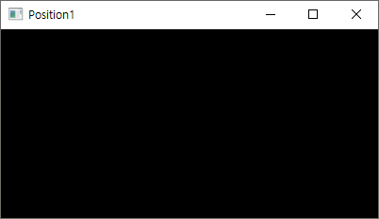
4. 인터페이스 기초
[[0 0 0 ... 0 0 0]
[0 0 0 ... 0 0 0]
[0 0 0 ... 0 0 0]
...
[0 0 0 ... 0 0 0]
[0 0 0 ... 0 0 0]
[0 0 0 ... 0 0 0]]
4.1 윈도우 제어
4.1.1 윈도우 생성
import numpy as np
import cv2
image = np.zeros((200, 400), np.uint8)
print(image)
title1 = 'Position1'
cv2.namedWindow(title1)
cv2.imshow(title1, image)
cv2.waitKey(0)
cv2.destroyAllWindows()
# 0으로 된 200 x 400 행렬 생성
# Window 이름 변수
# Window 이름 지정
# Window 이름과 이미지 출력
# 키 입력 대기
# 실행 되어있는 창 모두 닫기
RGB 색상에서 0은 검은색을 의미, 255는 흰색을 의미한다.

Slide 14
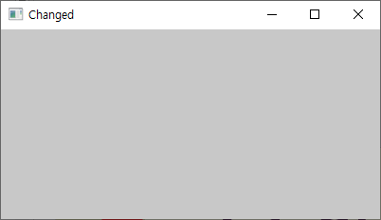
4. 인터페이스 기초
4.1 윈도우 제어
4.1.2 윈도우 색상 변경
[[200 200 200 ... 200 200 200]
[200 200 200 ... 200 200 200]
[200 200 200 ... 200 200 200]
...
[200 200 200 ... 200 200 200]
[200 200 200 ... 200 200 200]
[200 200 200 ... 200 200 200]]
import numpy as np
import cv2
image = np.zeros((200, 400), np.uint8)
image[:] = 200
print(image)
title1 = ‘Changed'
cv2.namedWindow(title1)
cv2.imshow(title1, image)
cv2.waitKey(0)
cv2.destroyAllWindows()
# 0으로 된 200 x 400 행렬 생성
# 변경하고 싶은 색 RGB 값 입력
# Window 이름 변수
# Window 이름 지정
# Window 이름과 이미지 출력
# 키 입력 대기
# 실행 되어있는 창 모두 닫기
RGB 색상에서 0은 검은색을 의미, 255는 흰색을 의미한다.

Slide 15
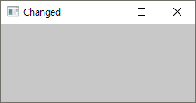
4. 인터페이스 기초
4.1 윈도우 제어
4.1.2 윈도우 크기 변경
import numpy as np
import cv2
image = np.zeros((200, 400), np.uint8)
image[:] = 200
title1 = ‘Changed'
cv2.namedWindow(title1)
cv2.resizeWindow(title1, 300, 400)
cv2.imshow(title1, image)
cv2.waitKey(0)
cv2.destroyAllWindows()
# 0으로 된 200 x 400 행렬 생성
# 변경하고 싶은 색 RGB 값 입력
# Window 이름 변수
# Window 이름 지정
# Window 이름과 변환할 사이즈 입력
# Window 이름과 이미지 출력
# 키 입력 대기
# 실행 되어있는 창 모두 닫기
RGB 색상에서 0은 검은색을 의미, 255는 흰색을 의미한다.

Slide 16
4. 인터페이스 기초
4.2 키보드 이벤트 제어
4.2.1 키 이벤트 사용
import numpy as np
import cv2
image = np.zeros((200, 300), np.uint8) title1 = "Keyboard Event"
cv2.namedWindow(title1)
cv2.imshow(title1, image)
while True:
key = cv2.waitKeyEx(100)
print(key)
if key == 27:
break
cv2.destroyAllWindows()
# 0으로 된 200 x 300 행렬 생성
# Window 이름 변수
# Window 이름 지정
# Window 이름과 이미지 출력
# 무한반복
# 100ms마다 키 입력 대기
# esc버튼 눌렀을 때 입력되는 값
# 종료
# 실행 되어있는 창 모두 닫기

Slide 17
4. 인터페이스 기초
4.2 키보드 이벤트 제어
4.2.1 키 이벤트 사용
switch_case = {
97: 'a키 입력',
ord('b'): 'b키 입력',
0x41: 'A키 입력',
int('0x42', 16): 'B키 입력',
2424832: "왼쪽 화살표 키 입력",
2490368: "윗쪽 화살표 키 입력",
2555904: "오른쪽 화살표 키 입력",
2621440: "아래쪽 화살표 키 입력"
}
# 딕셔너리 형태로 키 이벤트 지정
# ASCII 형태로 입력 받을 때
# 98 == ASCII 형태의 ‘b’와 같다.
# 16진수 형태로 A를 입력 받을 때
# 16진수로 받은 입력을 10진수로 변환

Slide 18
4. 인터페이스 기초
4.2 키보드 이벤트 제어
4.2.1 키 이벤트 사용
while True:
key = cv2.waitKeyEx(100)
if key == 27:
break
try:
result = switch_case[key]
print(result)
except KeyError:
result = -1
# 무한반복
# 100ms마다 키 입력 받아오기
# esc 키 이벤트가 감지되면
# while문 탈출
# 일단 실행
# 입력한 키가 딕셔너리에 있는 값이면
# 어떤 키 입력인지 출력
# 딕셔너리에 없는 값이라면
# -1 반환 (미 입력 시 어차피 -1)

Slide 19

4. 인터페이스 기초
4.2 키보드 이벤트 제어
조건
입력
자유
조건
1. Apple을 키 입력으로 출력하라.
2. 잘못 입력했다면 “Del” 키 이벤트를 통해 모두 지워라.
2. 종료 버튼은 esc가 아닌 키보드에 있는 “End” 키 이벤트로 종료 하도록 변경하라.
출력 예시
Hint
- ord(str) = 문자를 아스키코드로 변경
- chr(int) = 아스키코드를 문자로 변경
소문자로 apple을 입력해서
Del 버튼으로 초기화 시킨 후
다시 입력한 모습

Slide 20
4. 인터페이스 기초
4.2 키보드 이벤트 제어
result = ""
while True:
key = cv2.waitKeyEx(100)
if key == 2293760:
break
elif key == 3014656:
result = “”
try:
result += chr(key)
print(result)
except ValueError:
pass
cv2.destroyAllWindows()
# 입력한 키 저장할 변수 선언
# 무한반복
# 100ms마다 키 입력 받아오기
# del 키 이벤트가 감지되면
# while문 탈출
# end 키 이벤트가 감지되면
# 초기화
# 일단 실행
# 입력한 키를 result에 저장
# 어떤 키 입력인지 출력
# 아스키코드에 없는 값이라면
# 무시
# 반복 문 탈출 시 모든 창 닫기

Slide 21
4. 인터페이스 기초
4.2 키보드 이벤트 제어
4.2.2 마우스 이벤트 사용
import numpy as np
import cv2
def onMouse(event, x, y, flags, param):
print(event, x, y, flags, param)
image = np.full((200, 300), 255, np.uint8)
title1 = “Mouse Event”
Cv2.imshow(title1, image) cv2.setMouseCallback(title1, onMouse)
Cv2.waitKey(0)
Cv2.destroyAllWindows()
# onMouse 함수에서 제공하는 이벤트
# 출력을 통해 어떤 값이 나오나 보기
# 255로 채워진 200 x 300 행렬 생성
# 마우스 이벤트 콜백 함수

Slide 22

4. 인터페이스 기초
4.2 키보드 이벤트 제어
4.2.2 마우스 이벤트 사용
조건:
마우스 왼쪽, 오른쪽, 휠 클릭에 대한 이벤트 출력
ex) if ~~:
print(“마우스 왼쪽 버튼 누르기”)
# event
0 = 마우스 움직임
1 = 왼쪽 버튼 클릭
2 = 오른쪽 버튼 클릭
3 = 휠 버튼 누르기
4 = 왼쪽 버튼 떼기
5 = 오른쪽 버튼 떼기
6 = 휠 버튼 떼기
7 = 왼쪽 버튼 더블클릭
8 = 오른쪽 버튼 더블클릭
9 = 중간 버튼 더블클릭
10 = 마우스 휠
11 = 마우스 가로 휠
def onMouse(event, x, y, flags, param):
# flags
1 = 왼쪽 버튼 누르기
2 = 오른쪽 버튼 누르기
4 = 중간 버튼 누르기
8 = [Ctrl]키 누르기
16 = [Shift]키 누르기
32 = [Alt]키 누르기

Slide 23
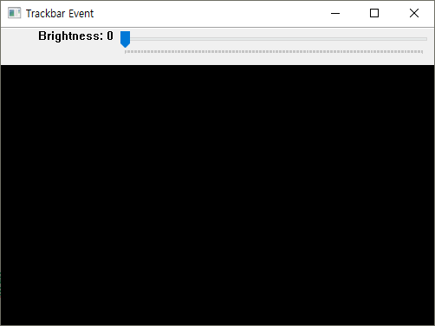
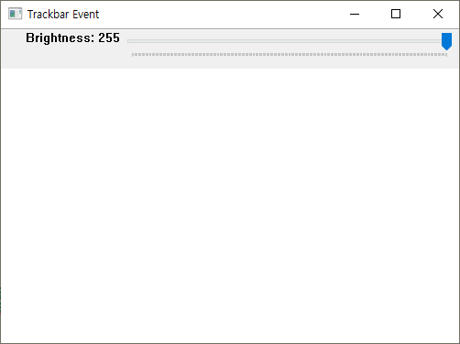
4. 인터페이스 기초
4.2 키보드 이벤트 제어
4.2.3 트랙바 이벤트 사용
cv2.createTrackbar(trackbarName, windowName, value, count, onChange)
# trackbarName: 트랙바 이름
# windowName: 트랙바를 생성할 창 이름
# value: 트랙바 위치 초기값
# count: 트랙바 최댓값
# onChange: 트랙바 위치가 변경될 때마다 호출할 콜백 함수

Slide 24
4. 인터페이스 기초
4.2 키보드 이벤트 제어
4.2.3 트랙바 이벤트 사용
import numpy as np
import cv2
def onChange(value):
global image, title
image[:] = value
cv2.imshow(title, image)
image = np.zeros((300, 500), np.uint8)
title = "Trackbar Event"
cv2.imshow(title, image) cv2.createTrackbar("Brightness", title, image[0][0], 255, onChange)
cv2.waitKey(0)
cv2.destroyAllWindows()
# 트랙바 제어로 인해 변경되는 이미지 색상 적용

Slide 25
4. 인터페이스 기초
4.2 키보드 이벤트 제어
4.2.3 트랙바 이벤트 사용
import numpy as np
import cv2
def onChange(value):
global image, title
image[:] = value
cv2.imshow(title, image)
image = np.zeros((300, 500), np.uint8)
image[:] = 150
title = "Trackbar Event"
cv2.imshow(title, image) cv2.createTrackbar("Brightness", title, image[0][0], 255, onChange)
cv2.waitKey(0)
cv2.destroyAllWindows()
# 현재 이미지 색상 지정
지정된 이미지 색상 가져와서
트랙바 위치 시작값으로 지정

Slide 26
4. 인터페이스 기초
4.3 그리기 함수
4.3.1 직선 및 사각형 그리기
import numpy as np
import cv2
blue, green, red = (255, 0, 0), (0, 255, 0), (0, 0, 255)
image = np.zeros((400, 600, 3), np.uint8)
image[:] = (255, 255, 255)
pt1, pt2 = (50, 50), (250, 150)
pt3, pt4 = (400, 150), (500, 50)
roi = (50, 200, 200, 100)

Slide 27
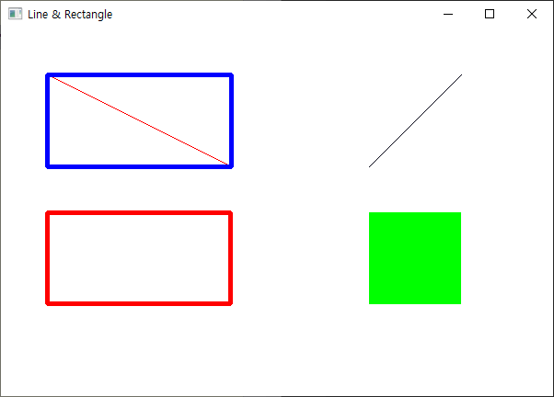
4. 인터페이스 기초
4.3 그리기 함수
4.3.1 직선 및 사각형 그리기
# 사각형 그리기
cv2.rectangle(image, pt1, pt2, blue, 3, cv2.LINE_4)
cv2.rectangle(image, roi, red, 3, cv2.LINE_8)
cv2.rectangle(image, (400, 200, 100, 100), green, cv2.FILLED)
# 직선 그리기
cv2.line(image, pt1, pt2, red)
cv2.line(image, pt3, pt4, cv2.LINE_AA)
cv2.imshow("Line & Rectangle", image)
cv2.waitKey(0)
cv2.destroyAllWindows()

